Slide 1
제3과: 건강
(쓰기)
Trường Đại học FPT
Khoa: …..
Môn: Hàn ngữ trung cấp 1 – KOR 311

Slide 2
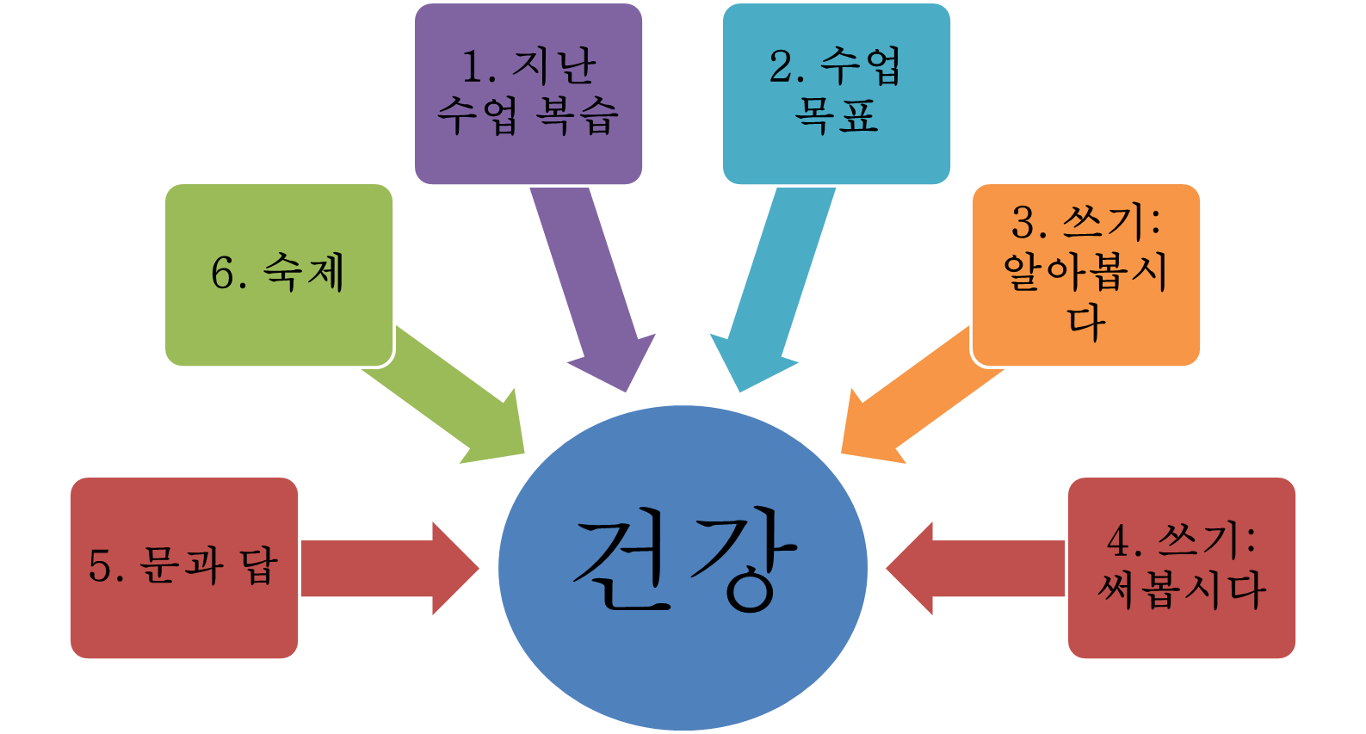
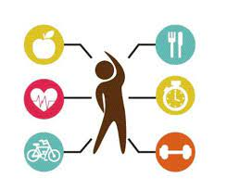
수업 내용
http://fpt.edu.vn

Slide 3
1. 지난 수업 복습
‘-(으)ㄴ/는 것 같다’를 사용해서 문장을 완성하십시오 .
(1) 수진 씨는 풍 씨를 보면 항상 웃어요. 수진 씨가 풍 씨를 . (좋아하다)
(2) 수진 씨가 아직 안 왔어요. . (길이 막히다)
(3) 이 가게는 옷이 예쁘지만 . (비싸다)
(4) 아무리 전화를 해도 안 받아요. . (집에 없다)
(5) 김 선생님은 . (좋은 선생님이다)
좋아하는 것 같아요
길이 막히는 것 같아요
비싼 것 같아요
집에 없는 것 같아요
좋은 선생님인 것 같아요
http://fpt.edu.vn

Slide 4
1. 지난 수업 복습
다음 글을 읽고 맞게 답하십시오
스트레스와 건강은 아주 큰 관계가 있는 것 같습니다. 모든 병은 스트레스에서 오기 때문입니다. 그래서 스트레스를 받았을 때는 곧바로 푸는 게 좋습니다. 사람들은 보통 운동이나 노래로 스트레스를 푸는 것 같습니다. 건강하게 살려면 자신에게 맞는 방법을 찾아서 스트레스를 바로바로 풀도록 합시다.
http://fpt.edu.vn

Slide 5
1. 지난 수업 복습
지난 페이지의 글을 읽고 질문에 맞게 답하십시오
(1) 무엇에 대한 글입니까?
ⓐ 건강의 중요성 ⓑ 스트레스의 중요성
ⓒ 스트레스를 푸는 방법 ⓓ 스트레스와 건강의 관계
(2) 위 글의 내용과 다른 것은 무엇입니까?
ⓐ 병은 스트레스와 관계가 없습니다.
ⓑ 스트레스는 빨리 푸는 게 좋습니다.
ⓒ 노래나 운동을 하면 스트레스가 풀립니다.
ⓓ 건강하게 살려면 스트레스를 풀어야 합니다
√
√
http://fpt.edu.vn

Slide 6


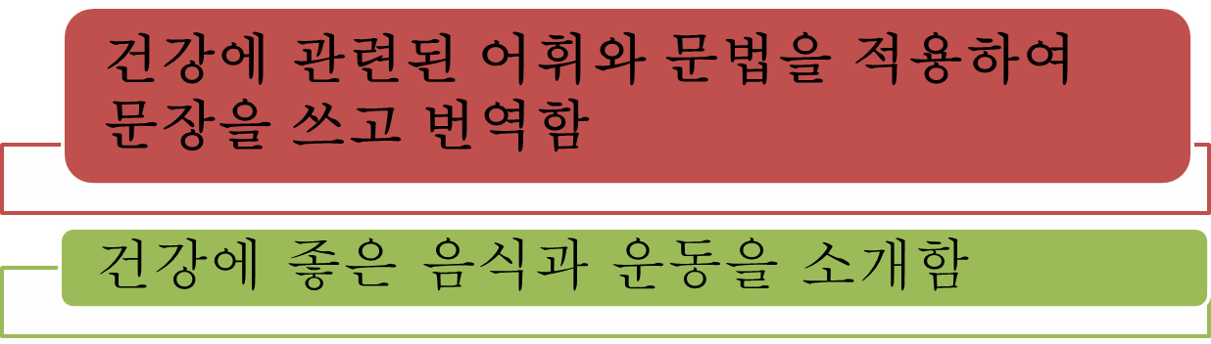
2. 수업 목표
기본 어휘 외움: 26 단어
문법 적용: 3 문제
http://fpt.edu.vn

Slide 7
3. 쓰기: 알아봅시다
1) 아래의 내용을 한국어로 번역해 보십시오
A
Trông anh có vẻ mệt. Anh nên nghỉ ngơi. Hãy đến spa Nha Trang.
A
피곤해 보여요. 쉬는 게 좋겠어요. 나트랑 스파로 오세요
http://fpt.edu.vn

Slide 8
3. 쓰기: 알아봅시다
1) 아래의 내용을 한국어로 번역해 보십시오
B
Có vẻ anh thiếu vận động. Anh nên đi bơi. Hãy đến bể bơi Hồ Chí Minh.
B
운동이 부족한 것 같아요. 수영을 하는 게 좋겠어요. 호치민 수영장으로 오세요.
http://fpt.edu.vn

Slide 9
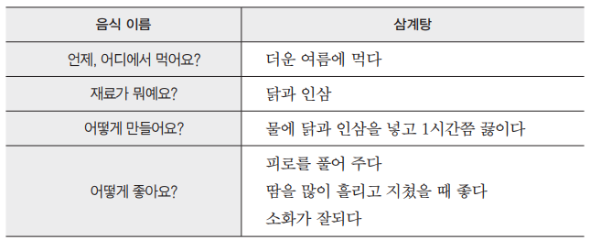
3. 쓰기: 알아봅시다
2) 몸에 좋은 음식을 추천하는 글을 완성해 보십시오.
(1) 먼저_x0007_다음_x0007_표에_x0007_정리된_x0007_내용을_x0007_읽어_x0007_보십시오._x0007_
http://fpt.edu.vn

Slide 10
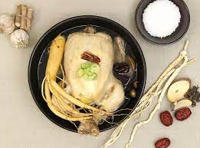
휴관입니다
3. 쓰기: 알아봅시다
2) 몸에 좋은 음식을 추천하는 글을 완성해 보십시오.
(2) 위의_x0007_표를_x0007_토대로_x0007_글을_x0007_완성하십시오 .
한국의 전통 음식
한국_x0007_사람들은_x0007__x0007__x0007__x0007__x0007__x0007__x0007__x0007__x0007__x0007__x0007__x0007__x0007__x0007_ 이/가_x0007_되면_x0007__x0007__x0007__x0007__x0007__x0007__x0007__x0007__x0007__x0007__x0007__x0007_ 을/를_x0007_
먹습니다._x0007_삼계탕은_x0007__x0007__x0007__x0007__x0007__x0007__x0007__x0007__x0007__x0007__x0007__x0007__x0007__x0007__x0007__x0007__x0007__x0007__x0007_ (으)로_x0007_만드는_x0007_음식입니다._x0007_물에_x0007__x0007__x0007__x0007__x0007__x0007__x0007__x0007__x0007__x0007_ 을/를_x0007_넣고_x0007__x0007__x0007__x0007__x0007__x0007__x0007__x0007__x0007__x0007__x0007__x0007__x0007__x0007_ (으)면 됩니다._x0007_삼계탕은_x0007__x0007__x0007__x0007__x0007__x0007__x0007__x0007__x0007__x0007__x0007__x0007__x0007__x0007__x0007__x0007__x0007_ 은/는_x0007_건강_x0007_음식입니다._x0007_
그래서_x0007__x0007__x0007__x0007__x0007__x0007__x0007__x0007__x0007__x0007__x0007__x0007__x0007__x0007__x0007__x0007__x0007__x0007__x0007__x0007__x0007__x0007_ 때_x0007_먹으면_x0007_좋습니다._x0007_
또_x0007__x0007__x0007__x0007__x0007__x0007__x0007__x0007__x0007__x0007__x0007__x0007__x0007__x0007__x0007__x0007__x0007__x0007__x0007__x0007_ 기_x0007_때문에_x0007_모두가_x0007_즐길_x0007_수_x0007_있는 음식입니다._x0007__x0007_
더운 여름
삼계탕
닭과 인삼
닭과 인삼
1시간 쯤 끓이
피로를 풀어주
땀을 많이 흘리고 지쳤 을
소화가 잘 되
http://fpt.edu.vn

Slide 11
3. 쓰기: 알아봅시다
3) 건강에 좋은 음식을 추천하는 글을 써 보십시오.
(1) 다음의_x0007_표에_x0007_필요한_x0007_내용을_x0007_메모해_x0007_보십시오._x0007_
_x0007_
음식 이름
언제, 어디에서 먹어요?
재료가 뭐예요?
어떻게 만들어요?
어떻게 좋아요?
http://fpt.edu.vn

Slide 12
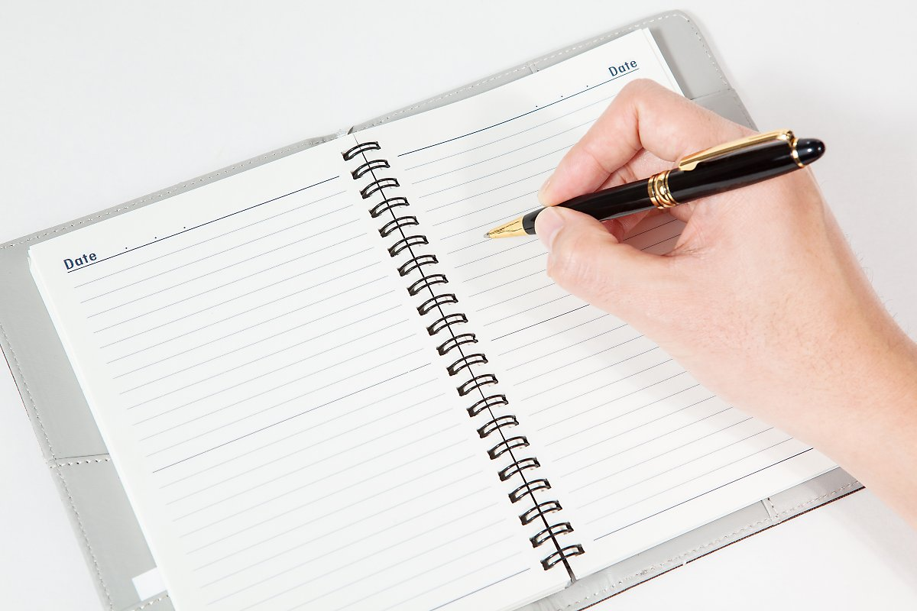
3. 쓰기: 알아봅시다
3) 건강에 좋은 음식을 추천하는 글을 써 보십시오.
(2) 위의_x0007_표를_x0007_토대로_x0007_글을_x0007_완성하십시오.
http://fpt.edu.vn

Slide 13
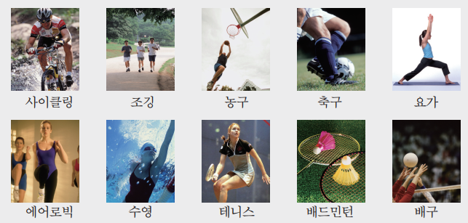
4. 쓰기: 써봅시다
1) 다음과 같이 추천하는 글을 쓰십시오.
(1) 친구들에게 추천하고 싶은 운동에 대하여 말해 보십시오.
http://fpt.edu.vn

Slide 14

4. 쓰기: 써봅시다
1) 다음과 같이 추천하는 글을 쓰십시오.
(2) 친구들에게 추천하고 싶은 운동에 대하여 말해 보십시오.
(1) 어떤 운동을 추천하고 싶으세요?
(2) 어떤 사람에게 이 운동을 추천하세요?
(3) 이 운동은 어떤 점이 좋아요?
http://fpt.edu.vn

Slide 15
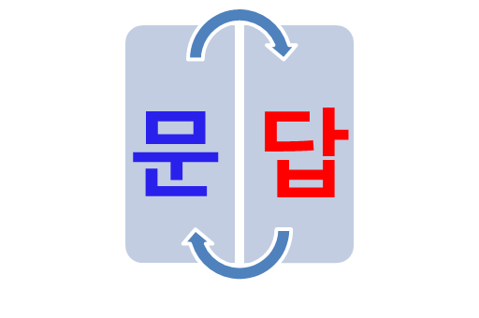

5. 문과 답
http://fpt.edu.vn

Slide 16

6. 숙제
추천하고 싶은 운동이라는 제목으로 글을 써 보십시오.
다음 수업에 친구들 앞에서 발표해 보십시오
http://fpt.edu.vn

Slide 17

http://fpt.edu.vn

